Slide 1
Jungwoo Choi Sangmyung University jw010803@gmail.com
HW Assembly
System Semiconductor Engineering

Slide 2
RARS initializing
07.initializing
.section .start
.global _start
_start:
init :
addi s4,zero,0
addi s5,zero,2032
addi s6,zero,-78
i = 0;
x = 2032;
y = -78
High-level Code
Assembly Code

Slide 3
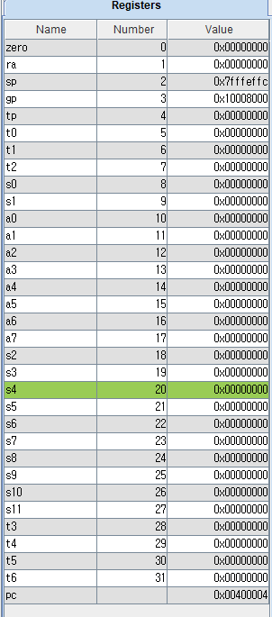
RARS initializing
07.initializing
Comment:
S4 레지스터에 0이 assign 되었다

Slide 4
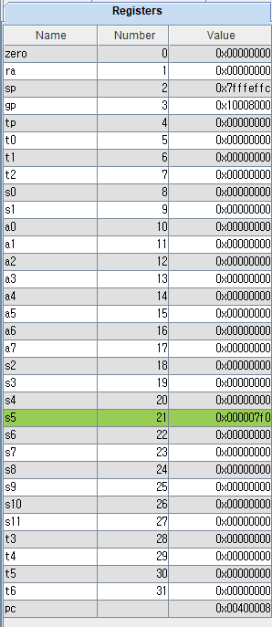
RARS initializing
07.initializing
Comment:
S5 레지스터에 2032 가 assign 되었다
할당될 때 2032의 16진수 값인 7f0 로 할당되었다.

Slide 5
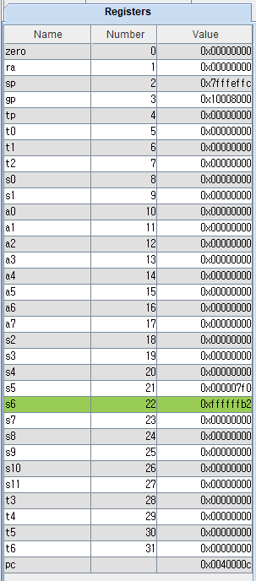
RARS initializing
07.initializing
Comment:
S6 레지스터에 -78이 assign 되었다.

Slide 6
RARS reading_memory
10. reading_memory
.section .start
.global _start
_start:
init :
la x1, words
lw s7, 8(x1)
loop:
j loop
.align 4
.data
words: .word 0, 5, 3
int mem[3] = {0, 5, 3};
int main(void)
{
int a = 0;
a = mem[2];
while(1){
}
}
High-level Code
Assembly Code

Slide 7
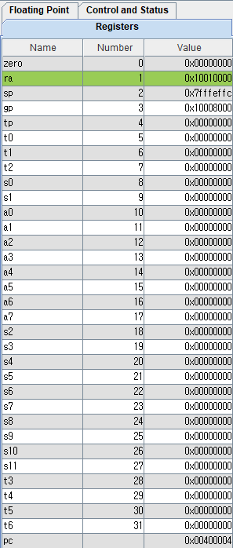

RARS reading_memory
10. reading_memory
Comment:
La 명령어를 통해서 words 라는 배열의 시작 주소를
X1 레지스터에 저장

Slide 8
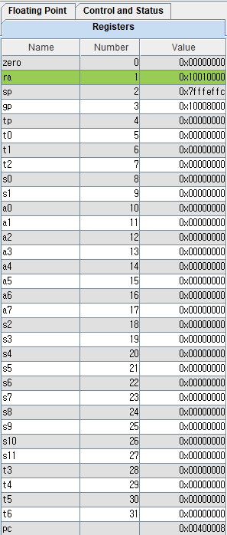
RARS reading_memory
10. reading_memory
Comment:
X1 레지스터의 값과 0을 더한 값을 x1 레지스터에
Assign 한다

Slide 9
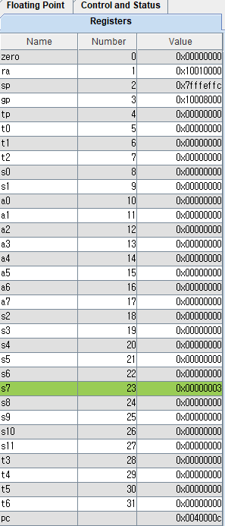

RARS reading_memory
10. reading_memory
Comment:
Lw 명령어를 통해서 x1레지스터에 저장되있는 배열의
주소를 참조해, 저장된 배열(words) 의 3번째 원소를 x23
레지스터에 로드 한다.

Slide 10
RARS writing_memory
10. writing_memory
.section .start
.global _start
_start:
init :
la x1, words
addi t3, zero ,42
sw t3, 8(x1)
loop:
j loop
.align 4
.data
words: .word 0, 5, 3, 0, 0, 0
int mem[6] = {0, 5, 3, 0, 0, 0};
int main(void)
{
mem[2] = 42;
while(1){
}
}
High-level Code
Assembly Code

Slide 11
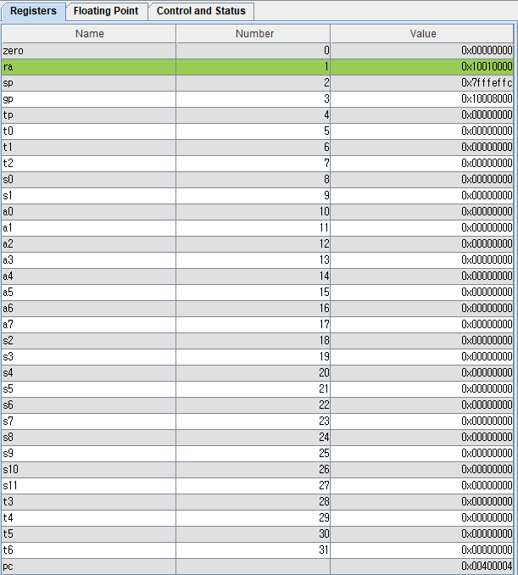
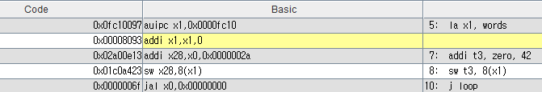
RARS writing_memory
10. writing_memory
Comment:
X1 레지스터에 words 라는 배열의 주소를 저장한다

Slide 12
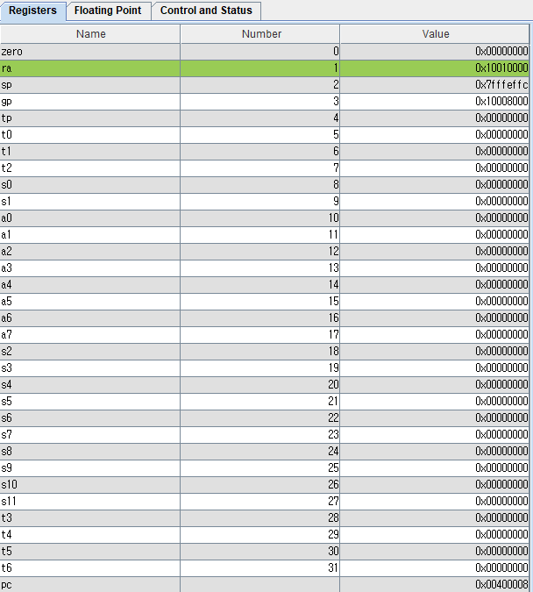
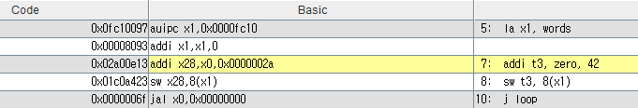
RARS writing_memory
10. writing_memory
Comment:
X1 레지스터와 0을 더한값을 x1 레지스터에 assign 한다

Slide 13
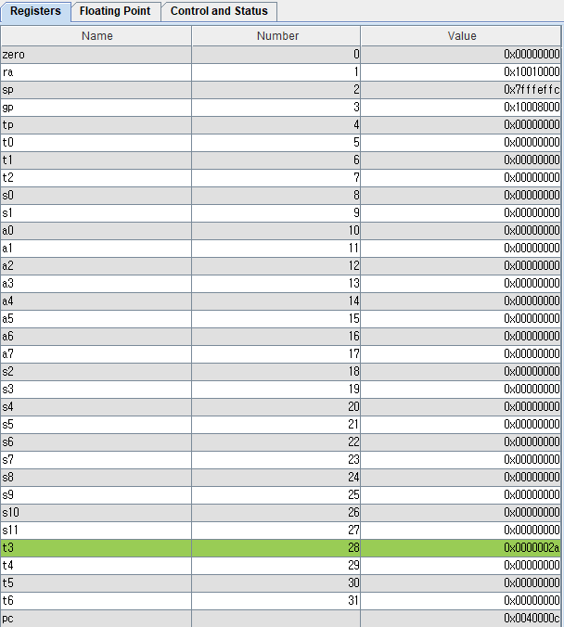
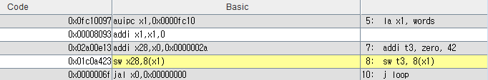
RARS writing_memory
10. writing_memory
Comment:
X0 레지스터의 값과 42를 더한 값을 x28 레지스터에 저장
한다.

Slide 14
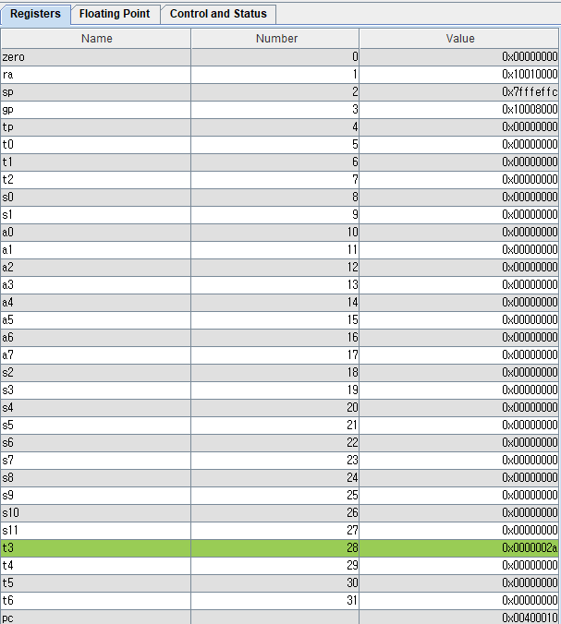
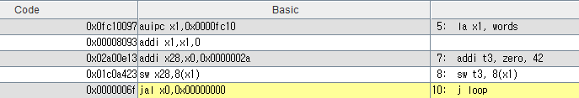
RARS writing_memory
10. writing_memory
Comment:
Sw 명령어를 통해서 x1 레지스터에 저장된 메모리의 주소를
참조해 메모리의 3번째 원소에 x28 레지스터에 저장된 값을
메모리에 저장한다.

Slide 15
RARS if_else
16. if_else
int main(void) {
int apples = 10;
int oranges = 5;
int h = 3;
int g = 6;
int f = 0;
if (apples == oranges)
f = g + h;
else
apples = oranges - h;
while(1){
}
}
.section .start
.global _start
_start:
init :
li s0, 10
li s1, 5
li s4, 3
bne s0. s1. L1
add s2, s3, s4
j L2
L1 : sub s0, s1, s4
L2 : j L2
High-level Code
Assembly Code

Slide 16
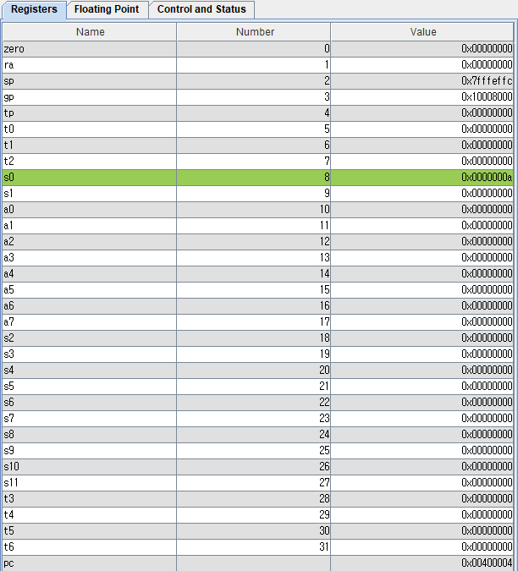
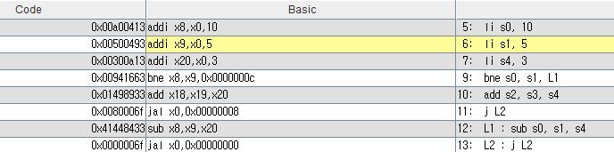
RARS if_else
16. if_else
Comment:
Li 명령어를 통해서 s0 레지스터에 10을 저장한다

Slide 17
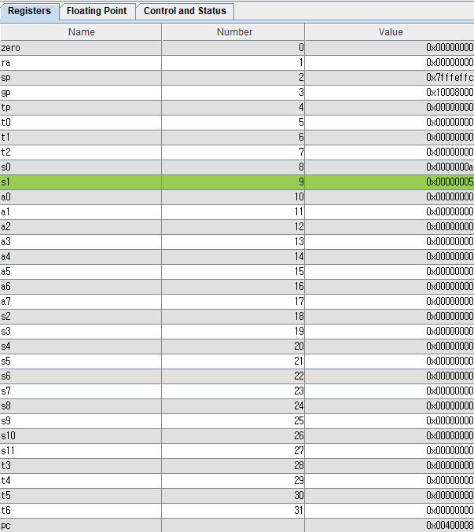
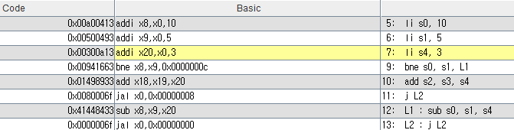
RARS if_else
16. if_else
Comment:
Li 명령어를 통해서 s1 레지스터에 5을 저장한다

Slide 18
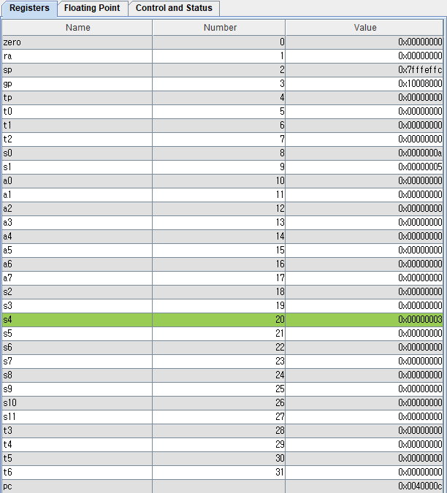
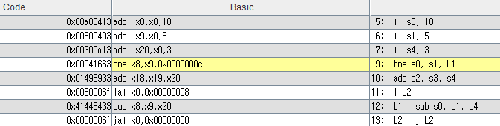
RARS if_else
16. if_else
Comment:
Li 명령어를 통해서 s4 레지스터에 3을 저장한다

Slide 19
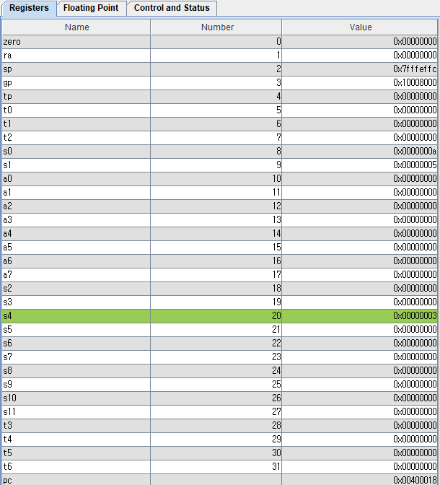
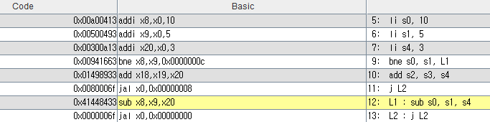
RARS if_else
16. if_else
Comment:
조건분기문인 bne 를 사용하여 s0 레지스터와 s1 레지스터의
값을 비교하엿고 값이 다르기 때문에 L1 레이블로 점프하였다. L1
레이블로 점프하였기 때문에 add ,j L2 명령어는 실행되지 않았다.

Slide 20
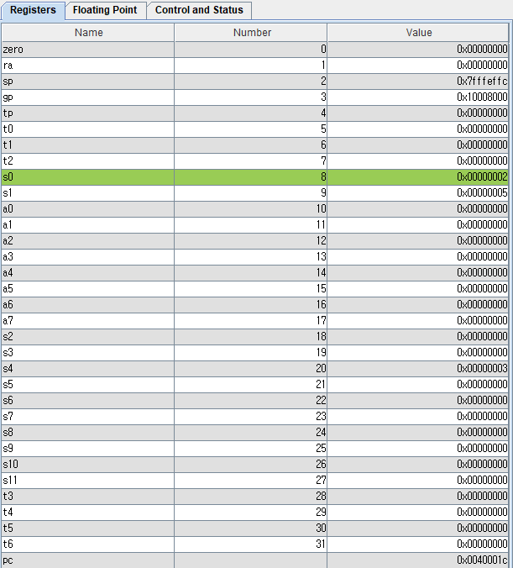
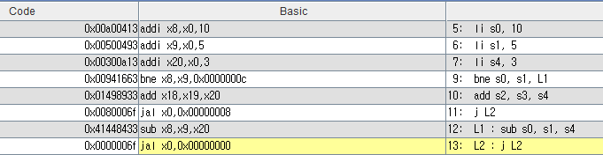
RARS if_else
16. if_else
Comment:
L1 레이블로 점프 하였기 때문에 L1 레이블에서 실행되는 명령어
인 sub 명령어를 통해서 s1 에서 s4 를 뺀 값을 s0 레지스터에
저장하였다. S1 은 5, S2 는 3의 값을 가지고있기 때문에 2가 s0
레지스터에 저장되었다.

Slide 21
RARS for
20. for
int main(void)
{
int sum= 0;
int i;
for(i=0; i<10; i = i + 1){
sum = sum + i;
}
while(1){
}
}
.section .start
.global _start
_start:
addi s1, zero, 0 # s1 = sum
addi s0, zero, 0 # s0 = i
addi t0, zero, 10
for: bge s0, t0, done
add s1, s1, s0
addi s0, s0, 1
j for
done:
High-level Code
Assembly Code

Slide 22
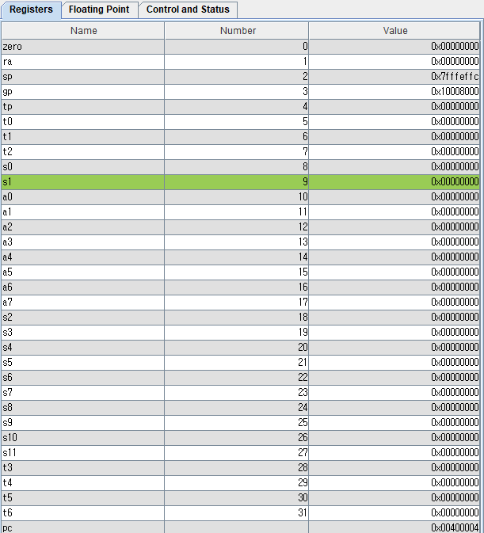
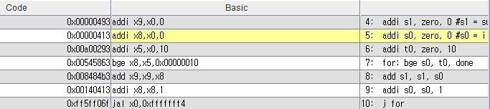
RARS for
20. for
Comment:
Addi 명령어를 통해 x0 의 값과 0의 값을 더한 값을 x9
레지스터에 저장

Slide 23
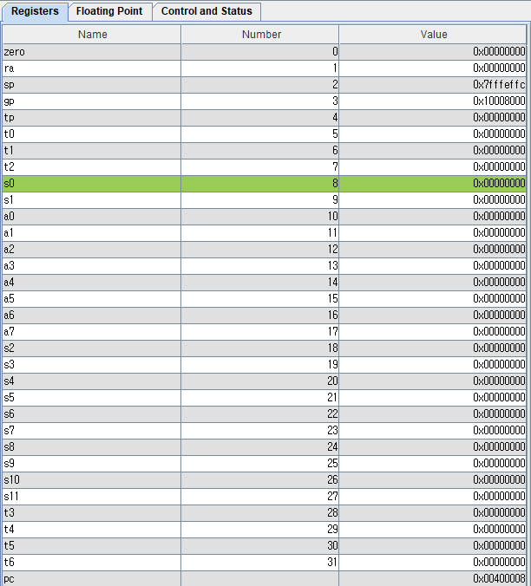
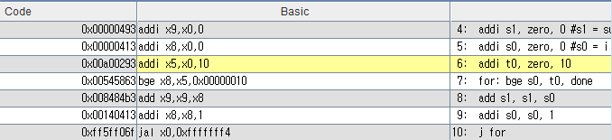
RARS for
20. for
Comment:
Addi 명령어를 통해 x0 의 값과 0의 값을 더한 값을 x8
레지스터에 저장

Slide 24
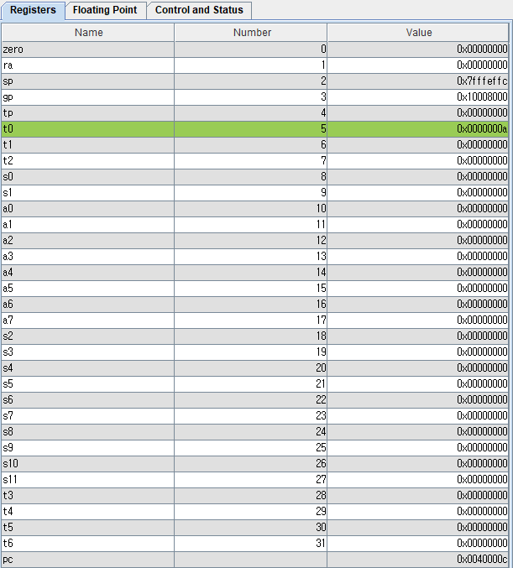
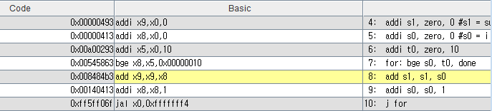
RARS for
20. for
Comment:
Bge 명령어를 통해 s0 의 값이 t0의 값과 비교하여 크거나
같아지면 done 레이블 로 이동한다.

Slide 25
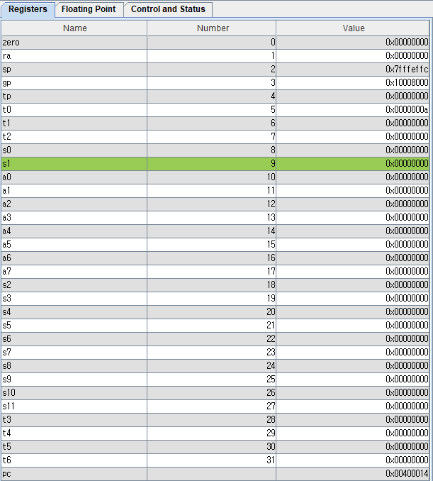
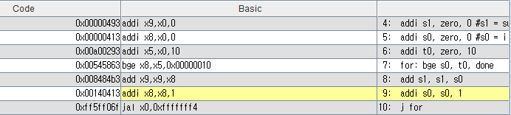
RARS for
20. for
Comment:
S0 레지스터의 값과 s1 레지스터의 값을 더해 s1 레지스터에
Assign 한다.

Slide 26
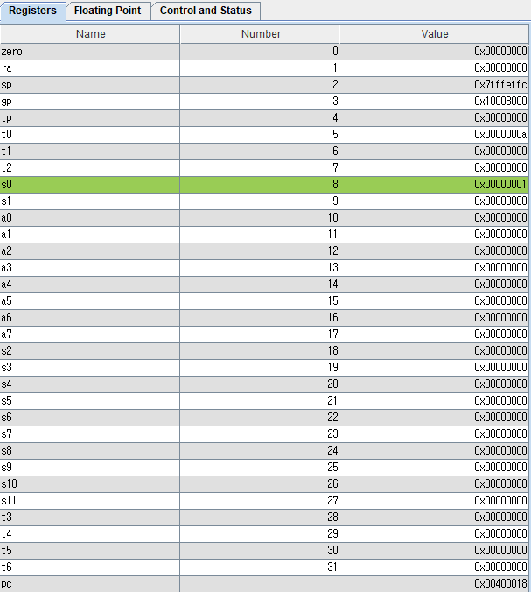
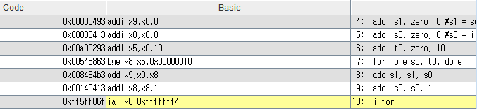
RARS for
20. for
Comment:
S0 레지스터에 1을 더한 값을 s0 레지스터에 assign 한다,
그 후 다시 for 문으로 점프한 다음 bge 명령어를 통해서
S0 레지스터와 t0 레지스터의 값을 비교한다.

Slide 27
RARS for_array
21. for_array
.section .start
.global _start
_start:
init :
la s0, words
| .align 4
addi s1, zero, 0 #i = 0 | .data
addi t2, zero, 10 #t2 = 10 | words:.word 1,2,3,4,5,6,7,9,10
for: |
bge s1, t2, done # if i >= 10 then done |
slli t0, s1, 2 #t0 = i * 4(address) |
add t0, t0, s0 #address of array |
lw t1, 0(t0) #t1 = scores[i] |
addi t1, t1, 10 #t1 = scores[i] + 10 |
sw t1, 0(t0) #scores[i] = t1 |
addi s1, s1, 1 #i = i + 1
j for
done:
int scores[10] = {1, 2, 3, 4, 5, 6, 7, 8, 9, 10};
int main(void)
{
int i;
for (i = 0; i < 10; i = i + 1) {
scores[i] = scores[i] + 10;
}
while(1){
}
}
High-level Code
Assembly Code

Slide 28
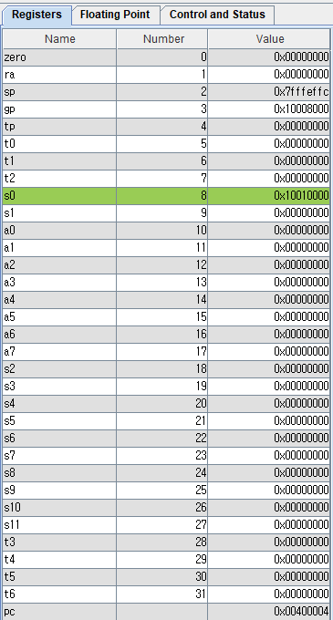
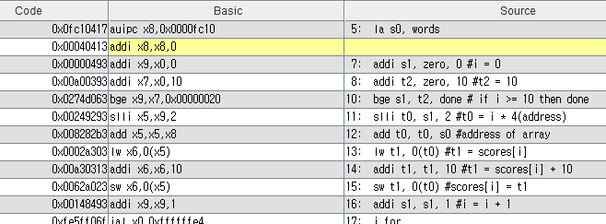
RARS for_array
21. for_array
Comment:
La명령어를 통해서 words 배열의 시작주소를 s0 레지스터에
저장

Slide 29
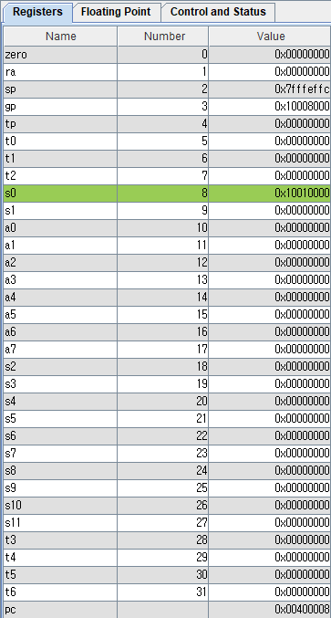
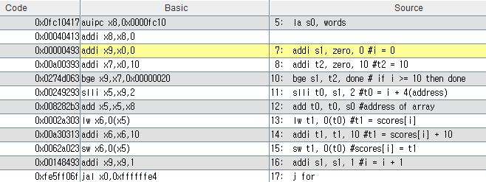
RARS for_array
21. for_array
Comment:
X8 레지스터의 값과 0을 더한 값을 x8 레지스터에 저장
X0 레지스터의 값과 0을 더한 값을 x9 레지스터에 저장

Slide 30
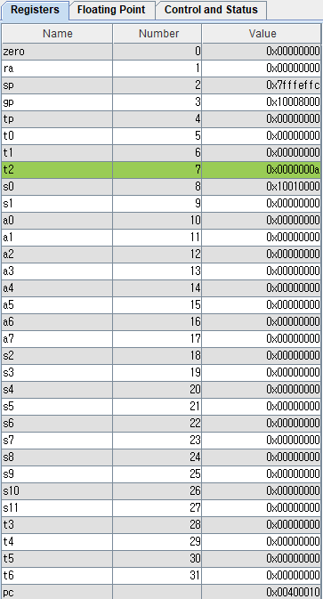
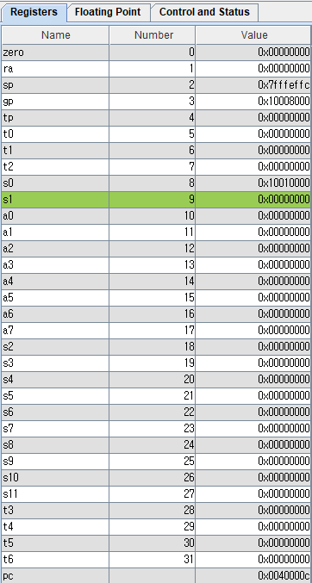
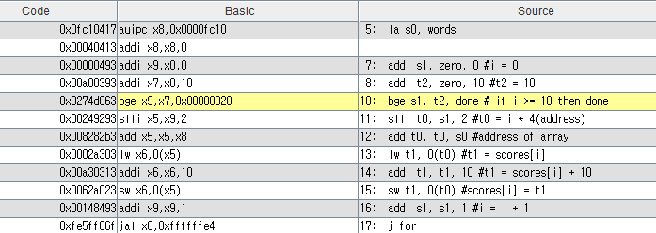
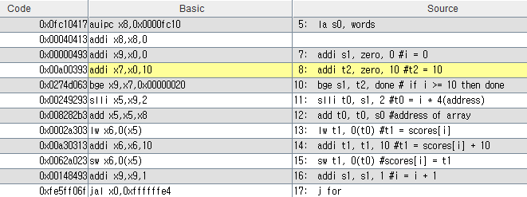
RARS for_array
21. for_array
Comment:
x0 레지스터에 10을 더한 값을 t2 레지스터(x7)에 저장

Slide 31
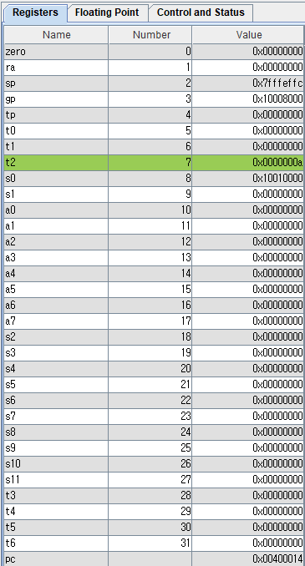
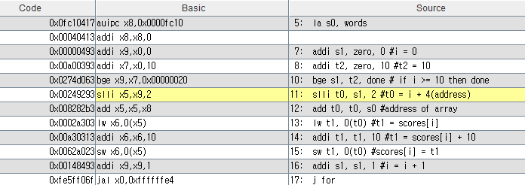
RARS for_array
21. for_array
Comment:
S1 의 값과 t2 의 값을 비교, s1의 값이 t2 와 크거나 같으면
Done 레이블로 이동

Slide 32
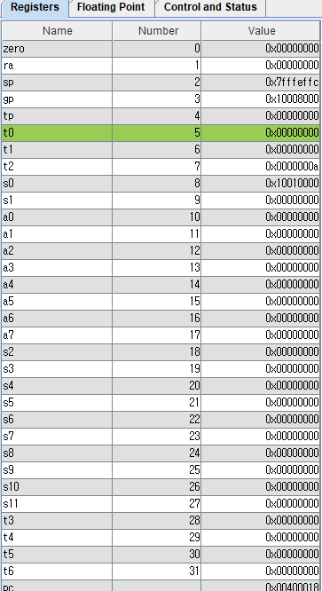
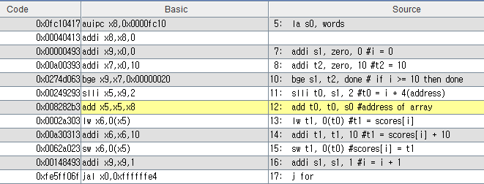
RARS for_array
21. for_array
Comment:
S1 레지스터의 값을 2bit left shift 한 값을 t0 레지스터에
저장

Slide 33
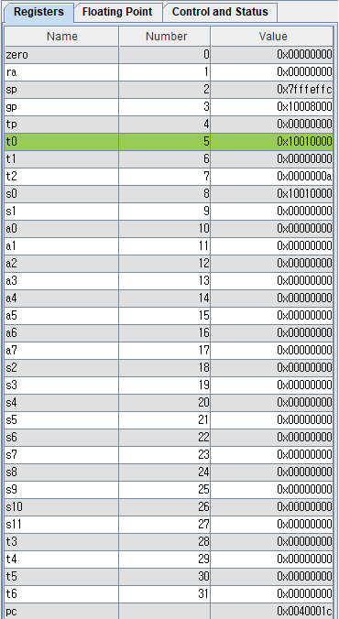
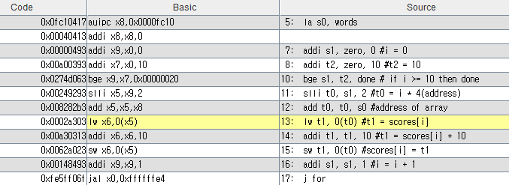
RARS for_array
21. for_array
Comment:
T0 값과 s0 값(words 배열의 시작주소)을 더해서 t0
레지스터에 저장

Slide 34
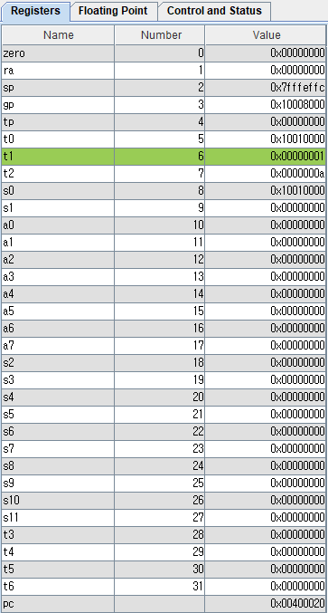
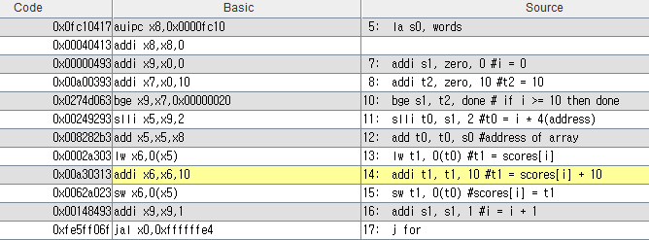
RARS for_array
21. for_array
Comment:
T0 레지스터에 저장된 words 배열의 시작주소를 참조해 배열
의 1번째 원소의 값을 t1 레지스터에 저장

Slide 35


RARS for_array
21. for_array
Comment:
T1 값과 10을 더한 값을 t1 레지스터에 저장

Slide 36


RARS for_array
21. for_array
Comment:
T1 에 저장된 값을 t0(words 배열의 주소)값을 참조해 배열
의 첫번째 원소에 저장

Slide 37


RARS for_array
21. for_array
Comment:
S1 값에 1을 더하여 s1 레지스터에 저장
For 레이블로 점프하여 루프 반복

Slide 38


RARS for_array
21. for_array
Comment: 반복할 수록 data segment 값이 강의자료와 똑같아짐

Slide 39
RARS simple_function_call
22. simple_function_call
int main()
{
simple();
while(1){
}
}
void simple() {
return;
}
.section .start
.global _start
_start:
jal simple
simple : jr ra
High-level Code
Assembly Code

Slide 40

RARS simple_function_call
22. simple_function_call
Comment:
Direct jump 명령어인 jal 명령어를 이용해서 simple 함수 호출

Slide 41

RARS simple_function_call
22. simple_function_call
Comment:
Jr 명령어를 이용해 ra 레지스터 값이 가리키는 주소로 점프

Slide 42
RARS function_call
23. function_call
int diffofsums(int f, int g, int h, int i) {
int result;
result = (f + g) - (h + i);
return result;
}
int main(void)
{
int y;
y = diffofsums(2,3,4,5);
while(1){
}
}
.section .start
.global _start
_start: | diffofsums:
addi a0, zero, 2 | add t0, a0, a1
addi a1, zero, 3 | add t1, a2, a3
addi a2, zero, 4 | sub s3, t0, t1
addi a3, zero, 5 | add a0, s3, zero
jal diffofsums | jr ra
add s7, a0, zero |
High-level Code
Assembly Code

Slide 43


RARS function_call
23. function_call
Comment:
Zero 값과 2 를 더한 값을 a0 레지스터에 저장

Slide 44


RARS function_call
23. function_call
Comment:
Zero 값과 3 를 더한 값을 a1 레지스터에 저장

Slide 45


RARS function_call
23. function_call
Comment:
Zero 값과 4를 더한 값을 a2 레지스터에 저장

Slide 46


RARS function_call
23. function_call
Comment:
Zero 값과 5 를 더한 값을 a3 레지스터에 저장

Slide 47


RARS function_call
23. function_call
Comment:
Jal 명령어를 통해서 diffofsums 함수로 호출

Slide 48


RARS function_call
23. function_call
Comment:
A0 과 zero 를 더한 값을 s7 레지스터 에 저장

Slide 49


RARS function_call
23. function_call
Comment:
A0 과 A1 를 더한 값을 t0 레지스터 에 저장

Slide 50


RARS function_call
23. function_call
Comment:
A2 과 A3 를 더한 값을 t1 레지스터 에 저장

Slide 51


RARS function_call
23. function_call
Comment:
T0 에서 t1 을 뺀 값을 s3 레지스터에저장

Slide 52


RARS function_call
23. function_call
Comment:
S3 와 zero 를 더한 값을 a0 레지스터에 저장

Slide 53
RARS function_stack
24_25_26. function_stack
int diffofsums(int f, int g, int h, int i) {
int result;
result = (f + g) - (h + i);
return result;
}
int main(void)
{
diffofsums(2,3,4,5);
while(1){
}
}
.section .start
.global _start
_start: | diffofsums:
addi a0, zero, 2 | addi sp, sp, -12
addi a1, zero, 3 | sw s3, 8(sp)
addi a2, zero, 4 | sw t0, 4(sp)
addi a3, zero, 5 | sw t1, 0(sp)
| add t0, a0, a1
| add t1, a2, a3
| sub s3, t0, t1
| add a0, s3,zero
| lw s3, 8(sp)
| lw t0, 4(sp)
| lw t1, 0(sp)
| addi sp, sp, 12
| jr ra
High-level Code
Assembly Code

Slide 54


RARS function_stack
23. function_stack
Comment:
Zero와 2를 더한 값을 a0 레지스터에 저장

Slide 55


RARS function_stack
23. function_stack
Comment:
Zero와 3을 더한 값을 a1 레지스터에 저장

Slide 56


RARS function_stack
23. function_stack
Comment:
Zero와 4를 더한 값을 a2 레지스터에 저장

Slide 57


RARS function_stack
23. function_stack
Comment:
Zero와 5를 더한 값을 a3 레지스터에 저장

Slide 58


RARS function_stack
23. function_stack
Comment:
Sp 에서 12를 뺀 값을 sp 에 저장

Slide 59


RARS function_stack
23. function_stack
Comment:
Sp 에서 8바이트 떨어진 위치의 값을 s3에 저장

Slide 60


RARS function_stack
23. function_stack
Comment:
Sp 에서 4바이트 떨어진 위치의 값을 t0에 저장

Slide 61


RARS function_stack
23. function_stack
Comment:
Sp 의 위치의 값을 t1에 저장

Slide 62


RARS function_stack
23. function_stack
Comment:
A1 과 a0 를 더한 값을 t0에 저장

Slide 63


RARS function_stack
23. function_stack
Comment:
A2 과 a3 를 더한 값을 t1에 저장

Slide 64


RARS function_stack
23. function_stack
Comment:
T0 에서 t1 을 뺀 값을 s3에 저장

Slide 65


RARS function_stack
23. function_stack
Comment:
S3와 zero를 더한 값을 a0 에 저장

Slide 66


RARS function_stack
23. function_stack
Comment:
Sp에서 8바이트 떨어진 위치에 s3 레지스터 로드

Slide 67


RARS function_stack
23. function_stack
Comment:
Sp에서 4바이트 떨어진 위치에 t0 레지스터 로드

Slide 68


RARS function_stack
23. function_stack
Comment:
Sp의 위치에 t1 레지스터 로드

Slide 69


RARS function_stack
23. function_stack
Comment:
Sp 와 12를 더한 값을 sp 레지스터에 저장

